Slide 1
REAZIONE DI MAILLARD
La reazione è responsabile dell’imbrunimento degli alimenti, dello sviluppo di aromi culinari e dell’alterazione delle proteine
La reazione può avvenire in tutti gli alimenti in cui siano presenti zuccheri riducenti e gruppi amminici liberi (aminoacidi)

Slide 2
MAILLARD
La reazione avviene in tre tappe chimiche distinte:
Stadio iniziale
Stadio avanzato
Stadio finale

Slide 3
MAILLARD
Stadio iniziale
La prima tappa della reazione di Maillard è costituita da reazioni reversibili tra gruppi amminici e uno zucchero riducente. Si forma una base di Schiff, quindi una aldosilamina ed infine un composto stabile
Prodotto di AMADORI

Slide 4
MAILLARD
Lo stadio avanzato comprende un insieme di reazioni che comportano la decomposizione del composto di Amadori.
I composti di Amadori possono decomporsi seguendo due diverse vie:
Enolizzazione 1-2 (pH acido, mezzo diluito e bassa temperatura)
Enolizzazione 2-3 (pH neutro o basico, bassa umidità ed alta temperatura

Slide 5
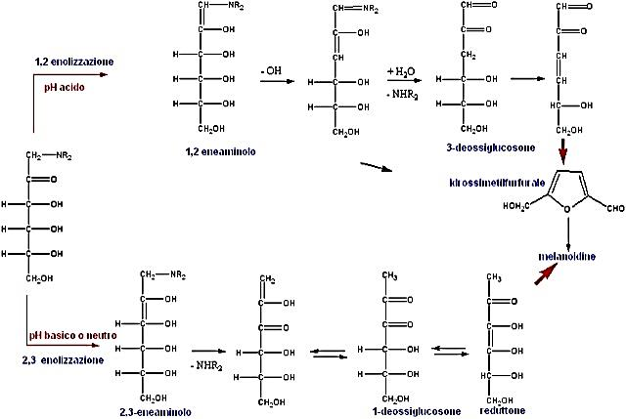
MAILLARD

Slide 6
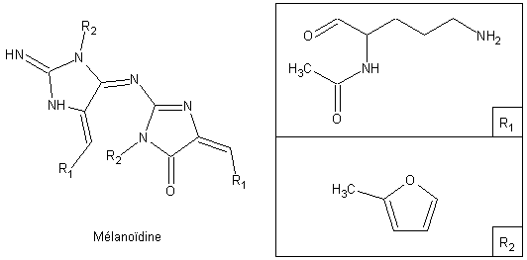
MAILLARD
Lo stadio finale corrisponde alla scomparsa dei prodotti avanzati (premelanoidine) della reazione e, in seguito a reazioni di policondensazione, alla formazione di composti bruni (melanoidine)

Slide 7
REAZIONE DI STRECKER
Gli aminoacidi liberi, possono anche degradarsi secondo un’altra via conosciuta come la reazione di Strecker
La reazione avviene tra l’aminoacido ed una struttura dicarbonilica (generalmente derivante dalla reazione di Maillard) e comporta la formazione di composti volatili, principalmente costituiti da aldeidi, piridine e pirazine

Slide 8
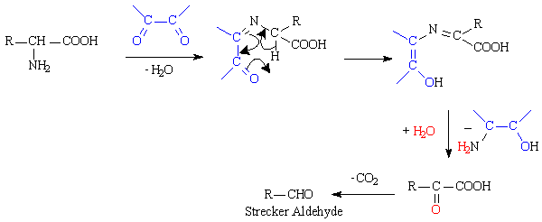
STRECKER

Slide 9
STRECKER
Aldeidi ottenute dalla degradazione di Strecker

Slide 10
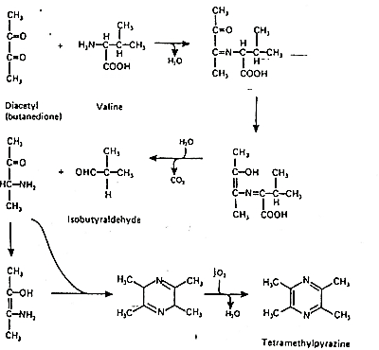
Una tipica degradazione di Strecker è la reazione che coinvolge il diacetile e la valina. In questo caso uno dei prodotti formati è costituita dall’aldeide metilpropanale, mente l’altro è costituito dalla tetrametilpirazina

Slide 11
STRECKER
Pirazine negli alimenti

Slide 12
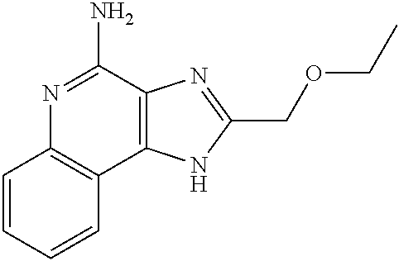
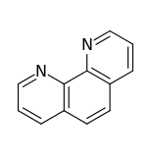
AMINE ETEROCICLICHE
Imidazo-chinoline
Imidazo-chinossaline

Slide 13
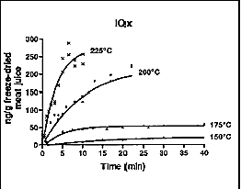
AMINE ETEROCICLICHE
La quantità di ammine eterocicliche aumenta con la temperatura di cottura

Slide 14
